Slide 1
Додавання і віднімання дробів з різними знаменниками
Тема уроку

Slide 2









Повторення
Обчисліть значення виразів:

Slide 3






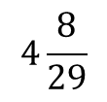
Повторення
Обчисліть значення виразів:
$$4\frac{8}{29}$$

Slide 4








Щоб додати (відняти) два дроби з різними знаменниками, треба звести їх до спільного знаменника, а потім застосувати правило додавання (віднімання) дробів з рівними знаменниками.

Slide 5



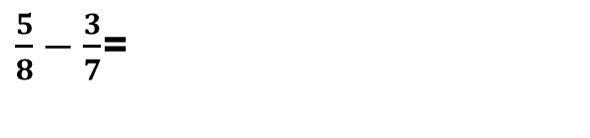

Обчислити
$$\frac{4}{5}+\frac{1}{6}=$$
$\frac{5}{8}−\frac{3}{7}$=
$$\frac{4}{9}+ \frac{1 }{6}=$$
$$\frac{5}{11}− \frac{1}{3}=$$
$$\frac{4}{5}+ \frac{1}{7}=$$

Slide 6
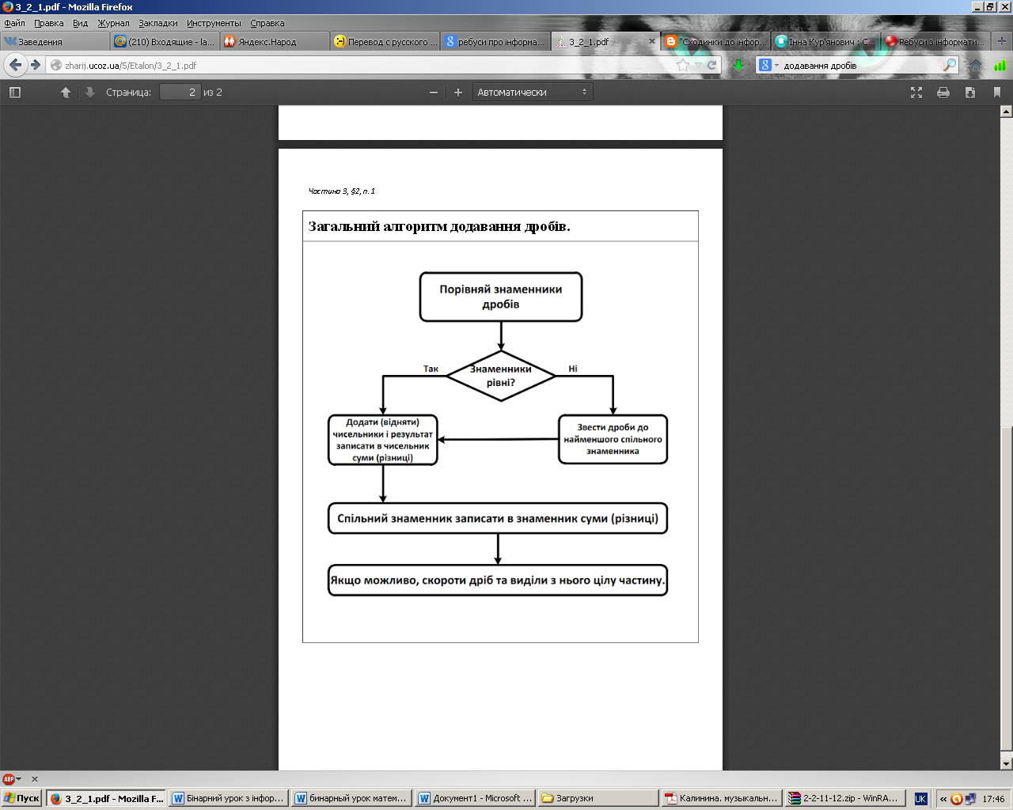

Slide 7
Колективна робота

Slide 8
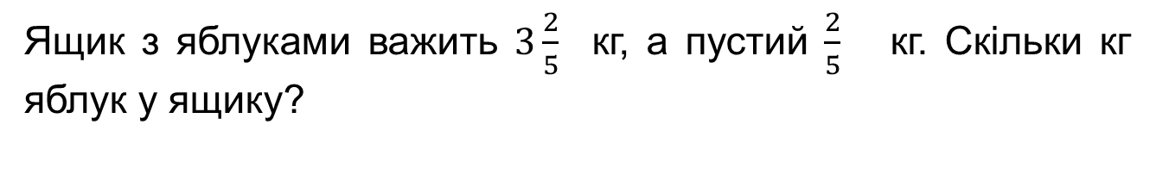
Задача

Slide 9
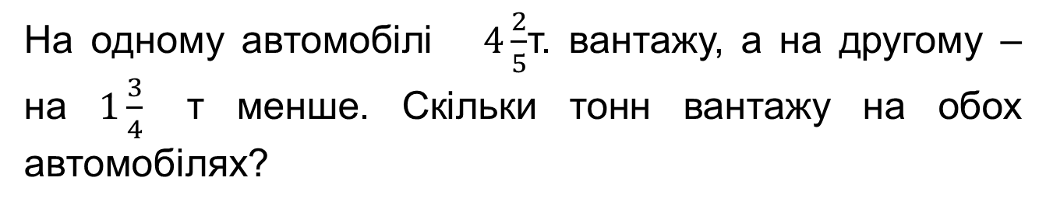
Задача

Slide 10
Задача
Нова машина може викопати канаву за 6 годин, а стара – за 9 годин. Яку частину канави залишилося викопати після того, як обидві машини працювали разом протягом години?

Slide 11
Самостійна робота

Slide 12
Успіхів у навчанні!

